Slide 1
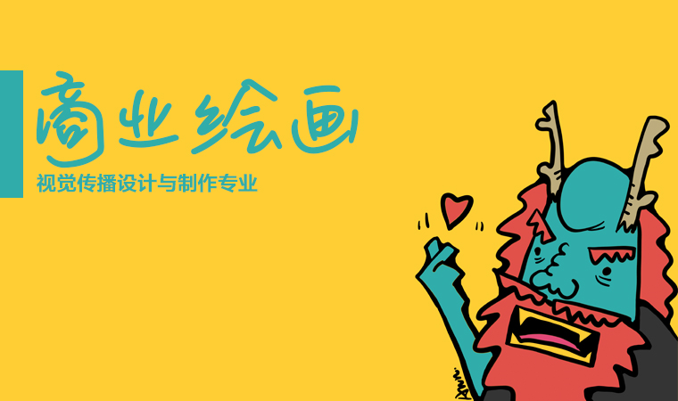
商业绘画创意课堂练习

Slide 2
【学习要点及目标】
通过本章的学习，应能掌握商业插画的发散性思维、逆反思维、想象思维、创新思维等思维方式，了解每种思维方式的特点和适用范围，并能开拓思维模式，培养创意观点，创造独具观点和特色的商业插画。
【核心概念】
发散思维、逆反思维、想象思维、创新思维
“思维是创意之母”是属于哲学的范畴，而创意是主要是一种独具创造性的的过程。因此，创意思维是人类多种思维形式的综合运用，是一种独具创造力和想象力的的高级思维活动。

Slide 3
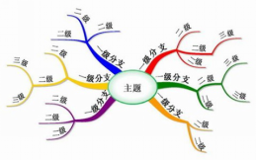
发散思维
发散思维又称为扩散性思维、辐射性思维。它主要是以多途径、多角度、多方向去思考问题，寻求多种的可能性而使问题得到解决的一种思维方式。
发散思维的有效图形表达工具是思维导图。
思维导图

Slide 4
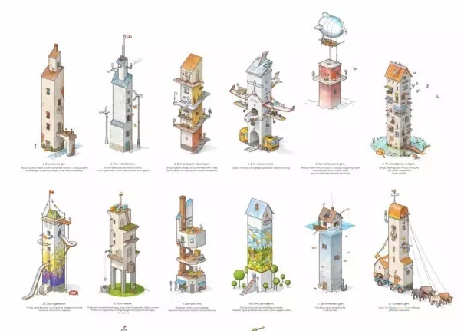
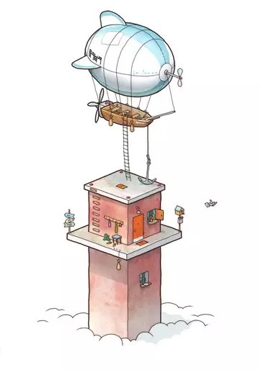
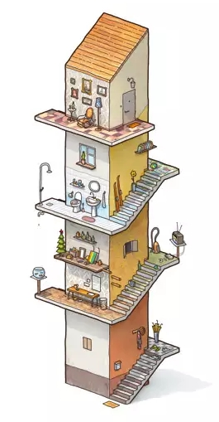
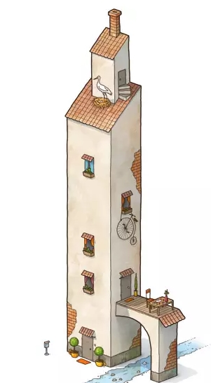
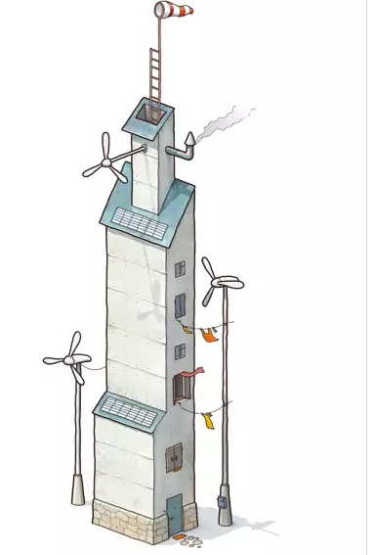
发散思维插画设计案例
乌克兰插画家Max Degtyarev

Slide 5
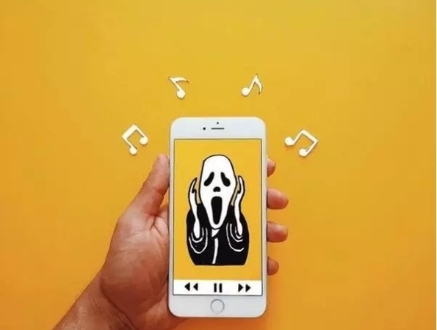
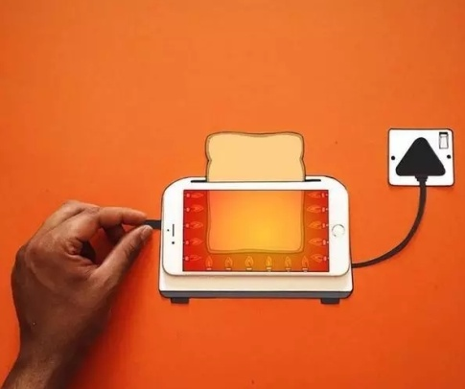
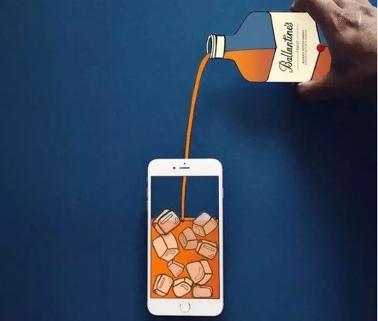
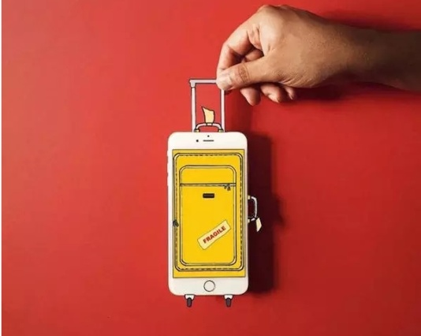
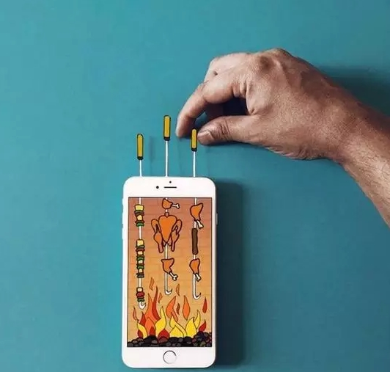
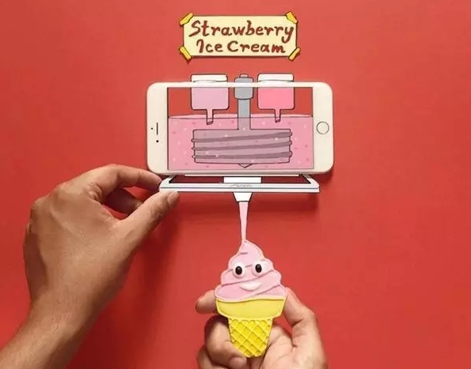
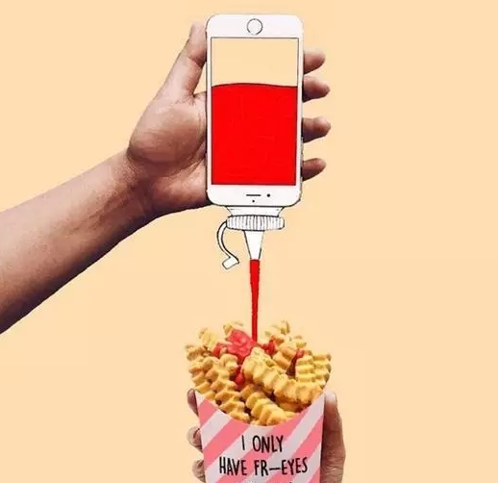
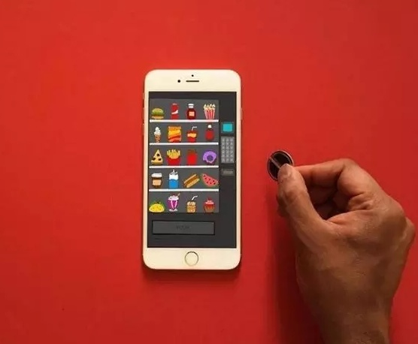
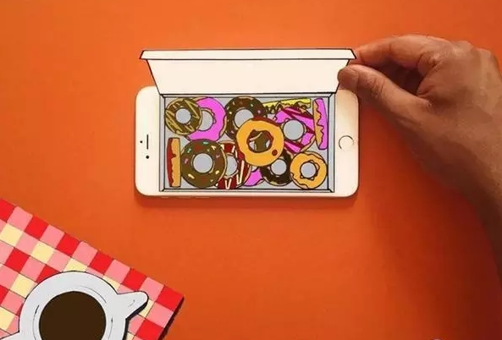
发散思维插画设计案例
南非艺术家Anshuman Ghosh

Slide 6
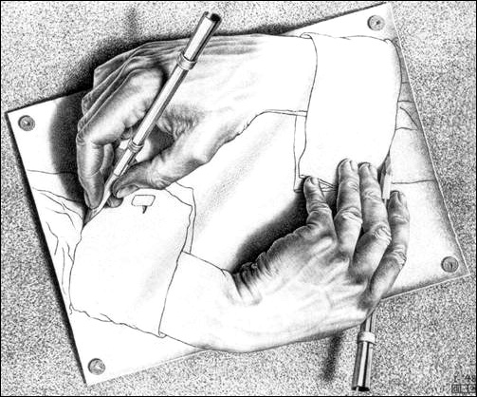
逆反思维
逆反思维又称逆向思维，往往从常规观点的反向来进行深入思考，发展常规思维的对立面，避免单一正面思考模式和单向的机械思维，从而创造出新的思路、新的形象而“出奇制胜”。
画手/莫里茨•柯内里斯•埃舍尔

Slide 7
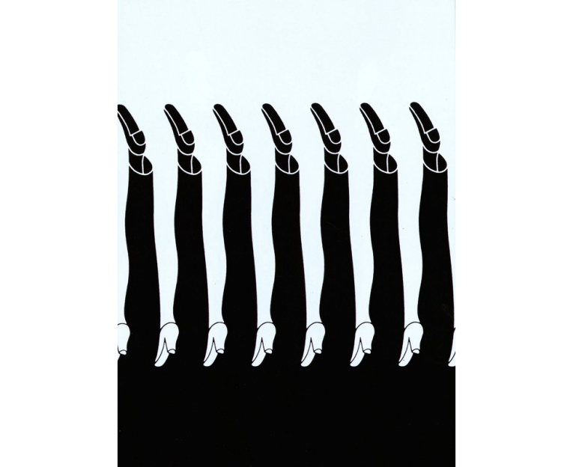
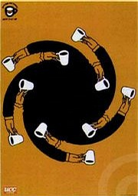
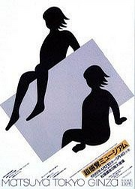
被誉为日本平面设计教父的福田繁熊运用逆反思维对图底关系和矛盾空间进行创作。

Slide 8
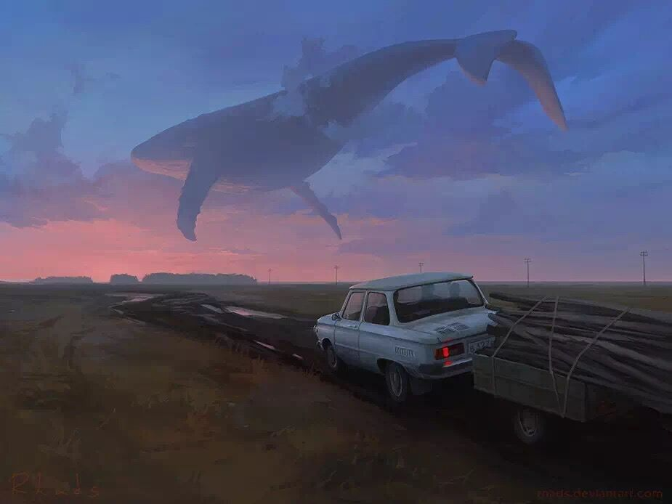
逆反思维插画设计案例
Artem Chebokha

Slide 9
想象思维
想象思维主要包括 “假想”“幻想”等，是艺术创作必不可少的重要因素，是“人脑通过形象化的概括作用对脑内已有的记忆表象进行加工、改造或重组的思维活动。它是形象思维的具体化，是人脑借助表象进行加工操作的最主要形式。”
首先需要在设计创作过程中先对现有素材进行分析，然后通过对单个形态的打散重组、分割裂变、尺度夸张、扭曲打结，对多个形体的拼置、置入、异影，以及对图形元素的超前构想或幻想等等手法，从而发掘形象的可塑元素创作这样的设计思维具有高度的概括性、新颖性和超越性。想象可以是丝毫不受主体思想影响的自由式，也可以是对客观事物或主观思想的创造、再创造甚至是幻想。

Slide 10
在插画图形创意中最常用的手法是将现实中相关或不相关的元素形态进行组合，以会意的方式将元素的象征意义交叉形成复合性的传达意念。
主要包括三种形式：超现实组合、技巧型整合、图形中的空间转换

Slide 11
超现实组合
超现实组合是将现实中两个以上无必然联系、相互独立的元素根据一定的目的进行打散重组，形成一个既保留多个原形特征又在新的结构关系下成为一体的图形形象。
超现实组合的主要形式有拼置同构、置换同构、置入同构、肖形同构、显异同构、异影同构。

Slide 12
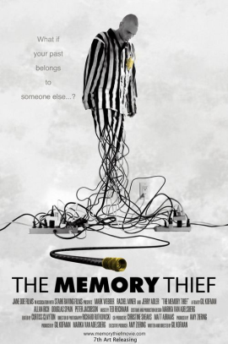
1.拼置同构
拼置同构是将两个以上的物形各取部分拼合成一个新形象的图形构建方式。

Slide 13
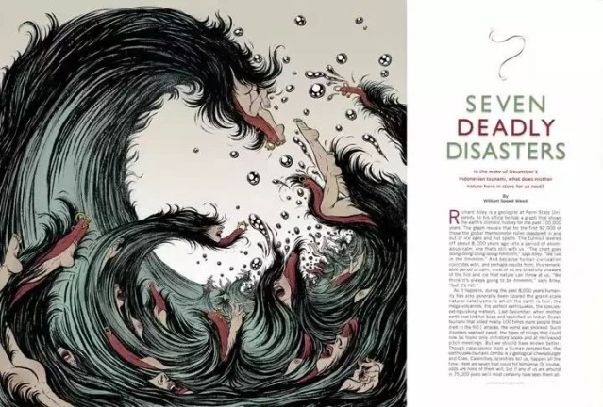
2.置换同构
置换同构又称替代同构，指在保持原形的基本特征基础上，物体中的某一部分被其他物形素材所替代的一种图形构造形式，从而产生具有新意的形象。

Slide 14
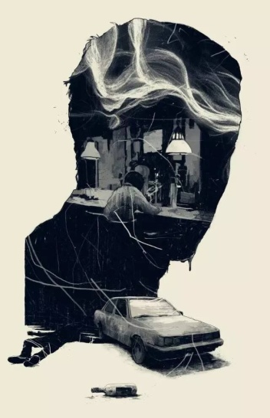
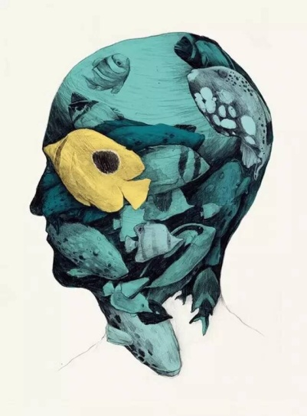
3.置入同构
置入同构是将用以组合的元素中的一个轮廓作为外形框架，将其他物形填置在这个外形中，形成外轮廓形态与内部元素间的组合关系。

Slide 15
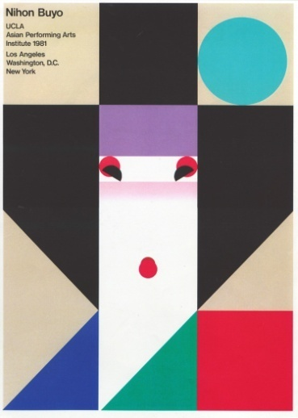
4.肖形同构
肖形同构是指以一种或多种物形的形态去模拟另一种物形的形态。 所谓“肖”，即为像、相似的意思。

Slide 16
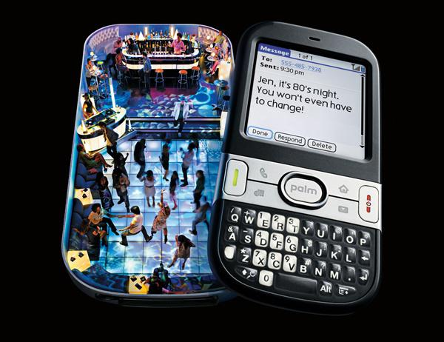
5.显异同构
显异同构是将一个原形进行开启，显示出藏于其中的其他物形。在图形创意中，这个内藏物往往是出人意料的，就如同阿拉丁神灯中钻出了巨大的灯神。

Slide 17
6.异影同构
异影同构是以影子作为想象的着眼点，以对影子的改变来表情达意。影子可以是投影，也可以是水面倒影或镜中影像等。异影同构可以将事物不同时间状态下的状态、事情的因果关系、事物的正反两面、现象与本质等不同元素巧妙的组合在一起。

Slide 18
技巧型整合
技巧型整合就元素关系而言也是超现实的。它的特点主要是表现形式上更具新颖、巧妙性，组合形式的成立依赖形态上的巧合，图形以视觉上的趣味性为第一特征。
技巧型整合的主要形式有共生同构、正负形同构、延异图形、隐歧图形。

Slide 19
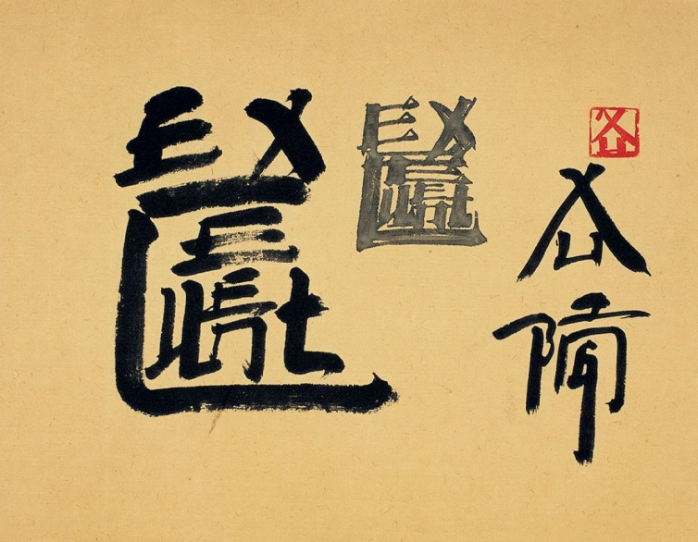
1.共生同构
共生同构是指几个物形通过公用一些部分或轮廓线，相互借用、相互衬托，以一种独特的紧密关系组合成一个不可分割的整体。共生同构的图形整体感强，共生的紧密关系常常用来象征事物间互相依存的含义。

Slide 20
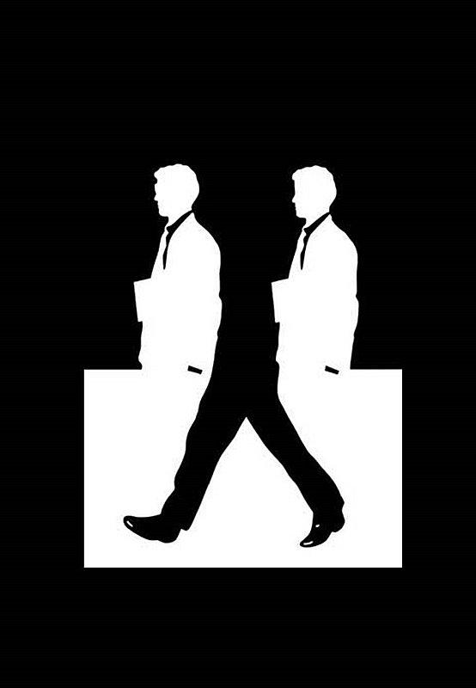
2.正负形同构
正负形同构也称反转图形，指正形和负形相互借用，相互依存，你中有我，我中有你。

Slide 21
3.延异图形
延异又称异变或渐变，是指一个形态经过一定过程逐渐演变成另一形态。延异图形是将两种形态的元素分别完整呈现，借由中间的过渡步骤将两者组织在一起，也是形与形的一种组合方式。

Slide 22
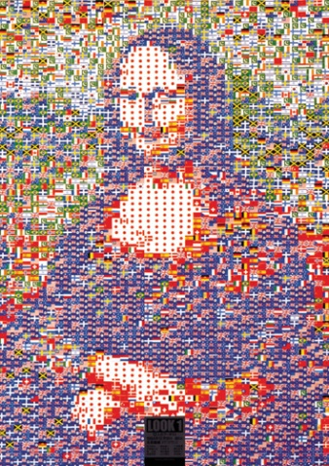
4.隐歧图形
隐歧图形又称一形双意，是指图形具有“同时性”，即一个画面元素由于观察的方法和角度不同，可以看到多种事物形态，从而象征多种含义。

Slide 23
图形中的空间转换
虽然图形通常是表现在二维平面上的，但空间始终是图形考虑与表现的范畴。通过改变空间关系，从时空转换中寻找灵感，营造新鲜有趣的视觉形式，是创造性想象的一个重要方式。
在图形设计中与空间关系密切的形式主要有混维图形、矛盾空间图形和虚画图形。

Slide 24
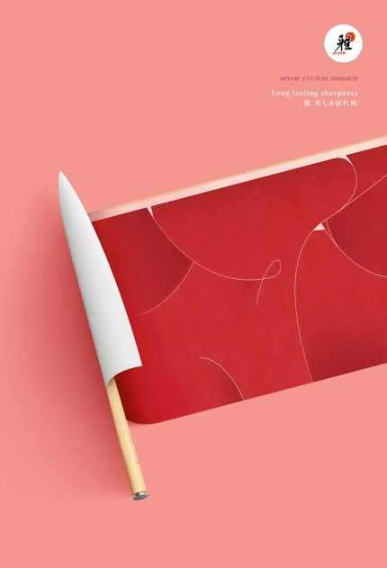
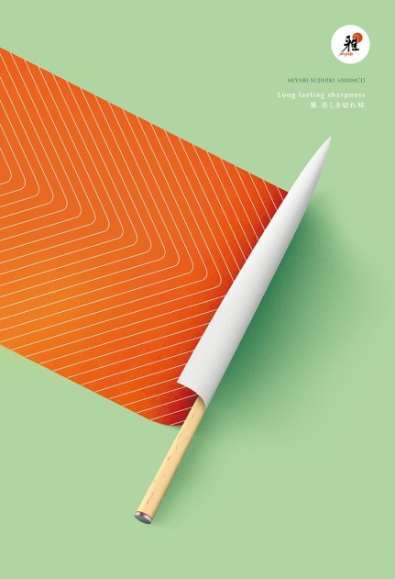
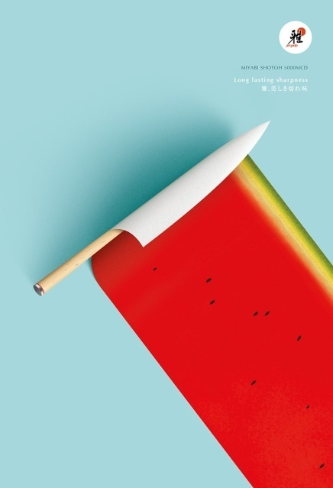
1.混维图形
混维图形是将不同维度空间的形态进行错位混合的图形构成方式。二维平面与三维空间之间的跨越，或者不同空间层次的移位同构都是产生混维的方式。

Slide 25
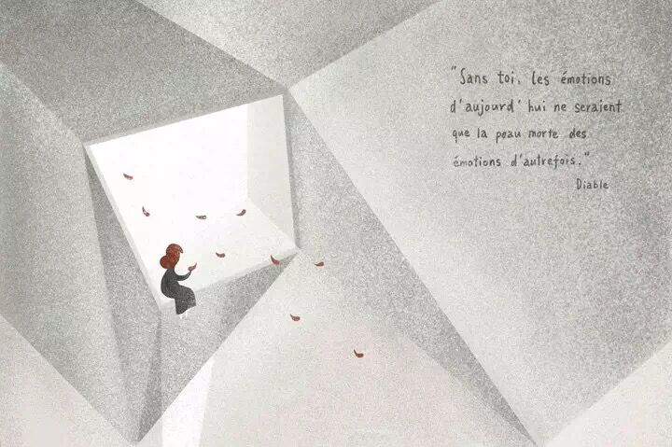
2.矛盾空间
矛盾空间图形利用了人的视觉关注中心有一定的局限性，对画面的不同部分采用不同的透视角度，对同一形态在不同视觉区域进行不同的空间界定，从而形成了看似合理、实则充满矛盾的画面空间关系。

Slide 26
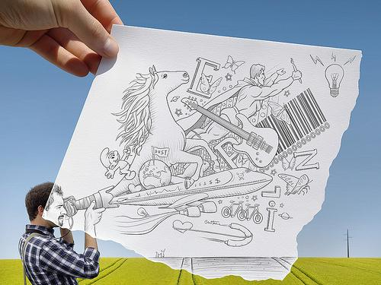
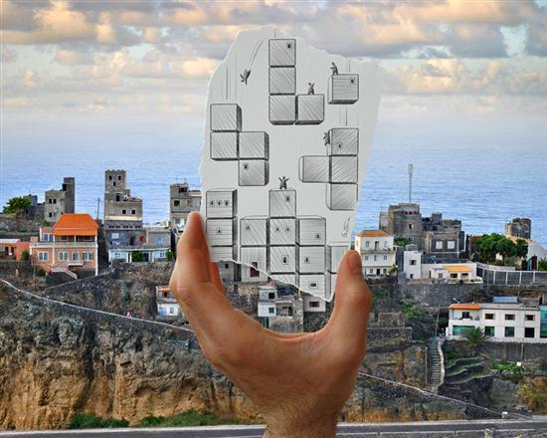
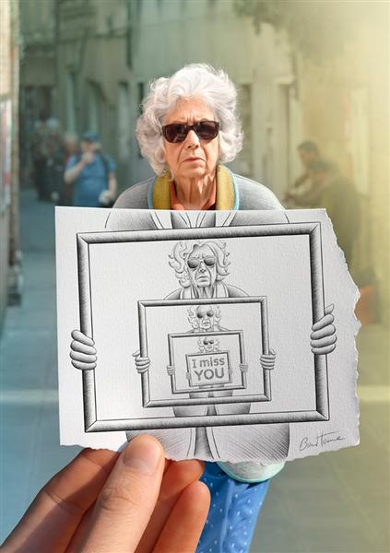
3. 虚画图形
虚画图形是将一种物体形态的画面画在另一个物体上，使二维画面中的元素与画面承载物之间发生关系，产生虚实之间的错位，从而达到新颖有趣、抒情达意的效果.

Slide 27
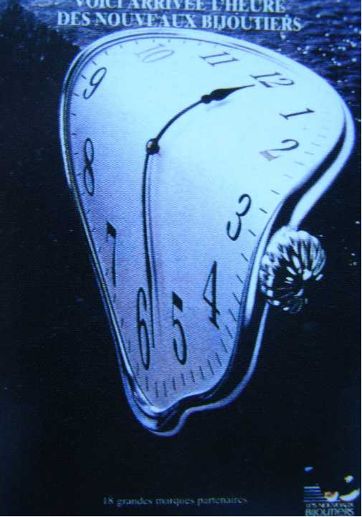
4.悖论图形
悖论图形是看上去好像有正确的推理过程，但最后的结论却不能成立，在推理和演绎的过程中似乎找不出毛病，顺延下去的结果却造成了错误或错位。

Slide 28
创新思维
创新思维主要强调新颖性、独创性。创意思维有广义和狭义之分：广义的创新思维是指“在提出问题和解决问题的过程中，一切对创新成果起作用的思维活动”；这里所讲的创新思维是指狭义的创新思维，即“人们生产生活实践中直接形成的创新成果的思维”，主要包括非逻辑思维方式，如灵感、直觉、顿悟等。

Slide 29
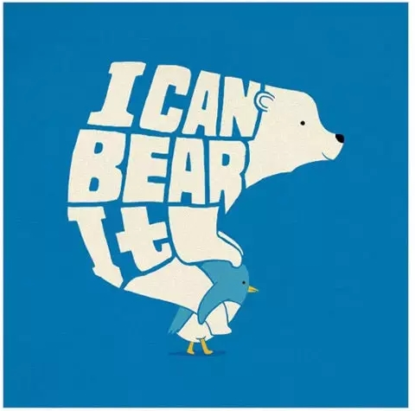
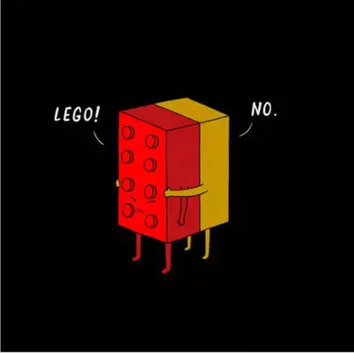
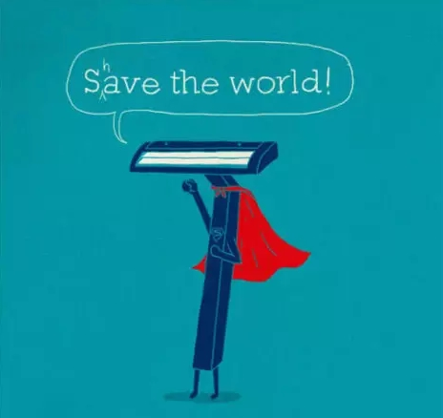
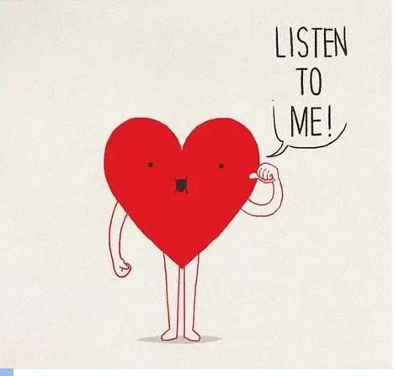
创新思维插画设计案例
Lim Heng Swee

Slide 30
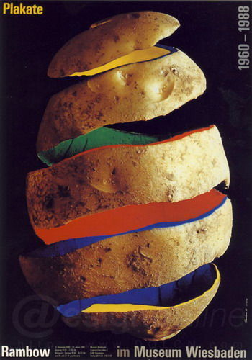
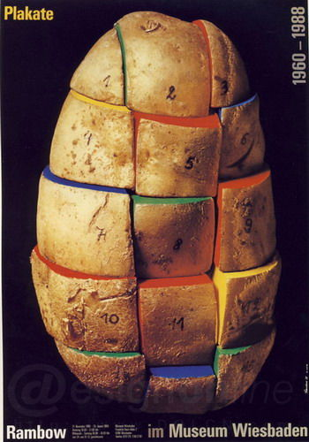
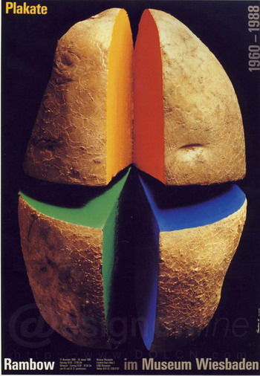
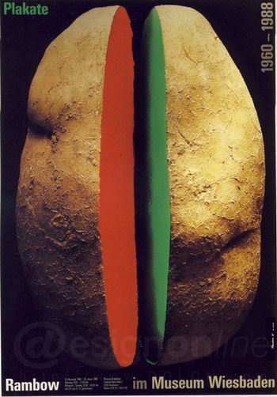
创新思维插画设计案例
Gunter Rambow

Slide 31
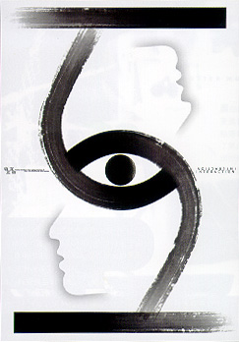
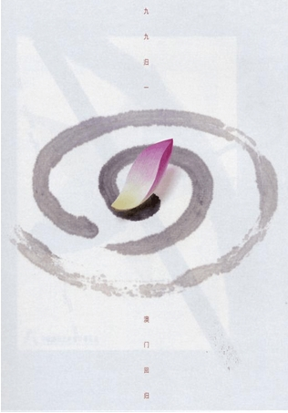
灵感思维是插画图形创意常用的思维方式之一，灵感往往是潜藏在人的思维深处的某个想法，突然和现有需要解决的问题产生了一定的偶然联系，而形成全新的概念和形象，有着峰回路转、绝处逢生的效果。

Slide 32
【课堂思考】
如何创造出富有创意的商业插画？

Slide 33
【课堂练习】
以圆为主题进行发散思维、逆反思维、想象思维、创新思维图形创意设计。要求每组针对《抗击疫情》主题进行头脑风暴，采用A3图纸绘制，

